Slide 2
涨停晴雨表 情绪热股
3月21日 20:15
苏柏安
执业编号:A1120619080002
经传多赢投资顾问，金融专业出身，坚持以资金推动论为研究核心，擅长主题风口擒龙头，独创软件经典战法：三色/三紫战法、价值龙头战法等，提倡用简单的方法稳健获利，同获2022年度经传金牌投顾。

Slide 3
01/
02/
03/
行情解读
确认投资主题拐点
涨停狙击功能运用

Slide 4
01
行情解读

Slide 5
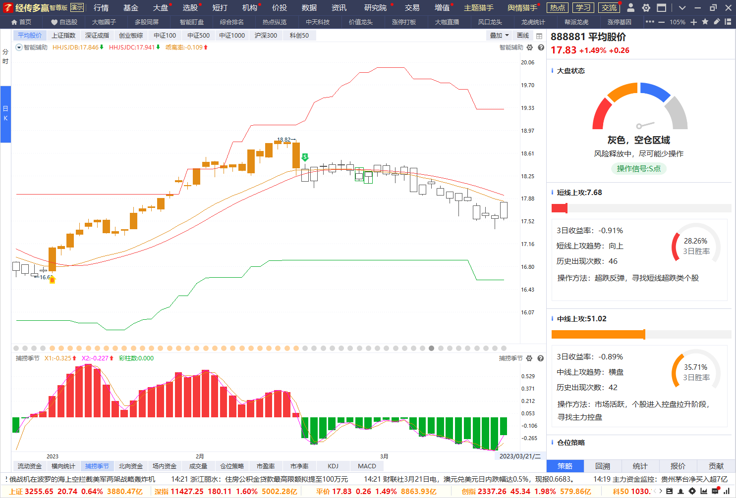
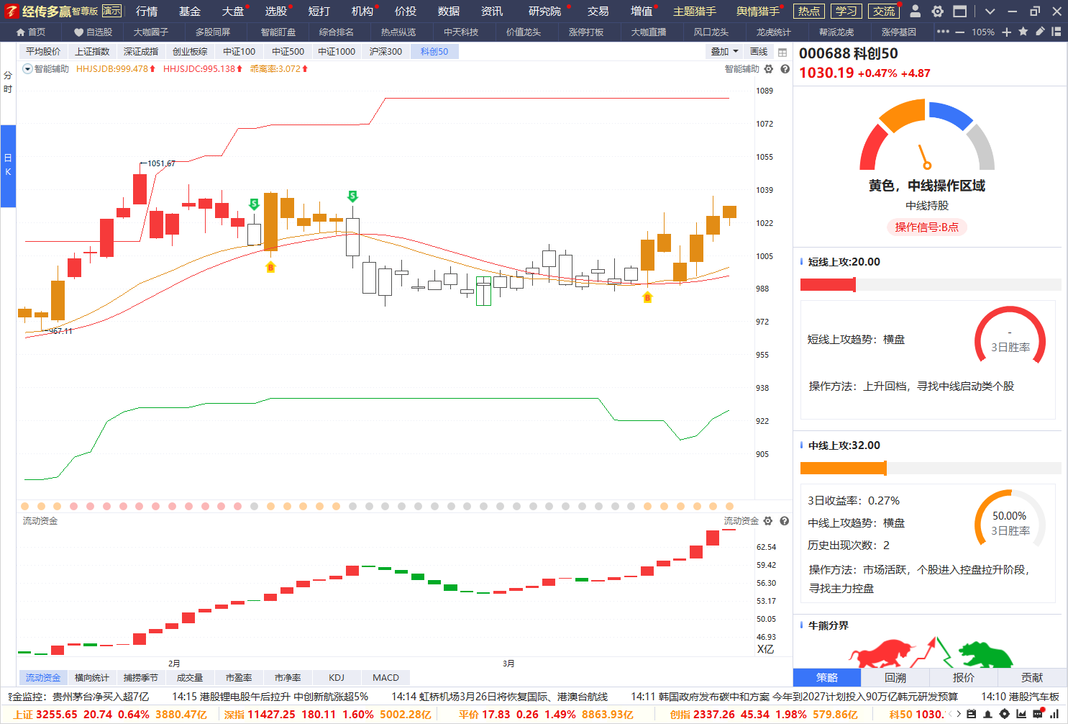
指数涨跌，做资金的主题
平均股价关键信号：1、牛熊线走平，2、捕捞金叉，3、B点信号。代表振兴牛二次启动
科创板B点，科技创新代表，全面注册制背景下，结构性行情愈发明显，资金推动论的重要性、价值成长的重要性
做有资金的主题主线，才能大概率跑赢市场

Slide 6
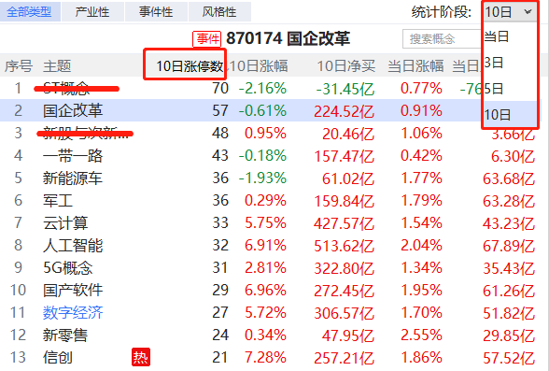
政策+资金+涨停，赚钱效应

Slide 7
2023三大关键词
三大关键词：行业龙头、国企混改、科技创新
具有持续增长及创新能力的行业头部企业，把握混合所有制改革机会的国有企业，领先的科技创新企业及产业链上下游优质标的

Slide 8
02
确认投资主题拐点

Slide 9
中短期如何确认主题拐点？
1，主题事件同步驱动；（政策或消息面）
2，规模资金大幅流入此事件主题；（资金推动论）
3，龙头个股出现，联动效应明显！（龙头效应）
最好的热点主题，一定是市场状态，基本面（事件），资金面，趋势形成共振的方向！(选好主题就用主题猎手）

Slide 10
03
涨停狙击功能运用

Slide 11
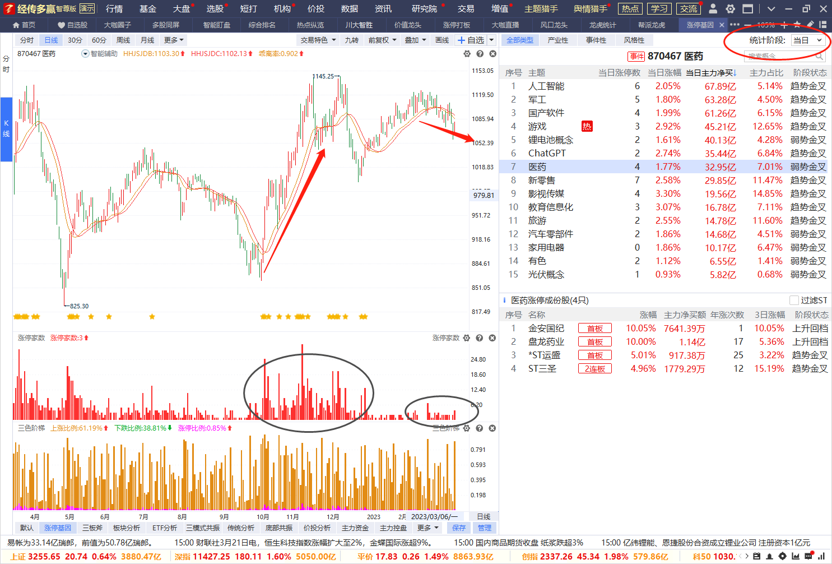
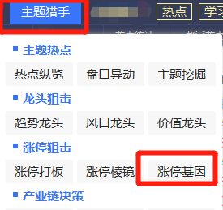
涨停狙击之涨停基因

Slide 12
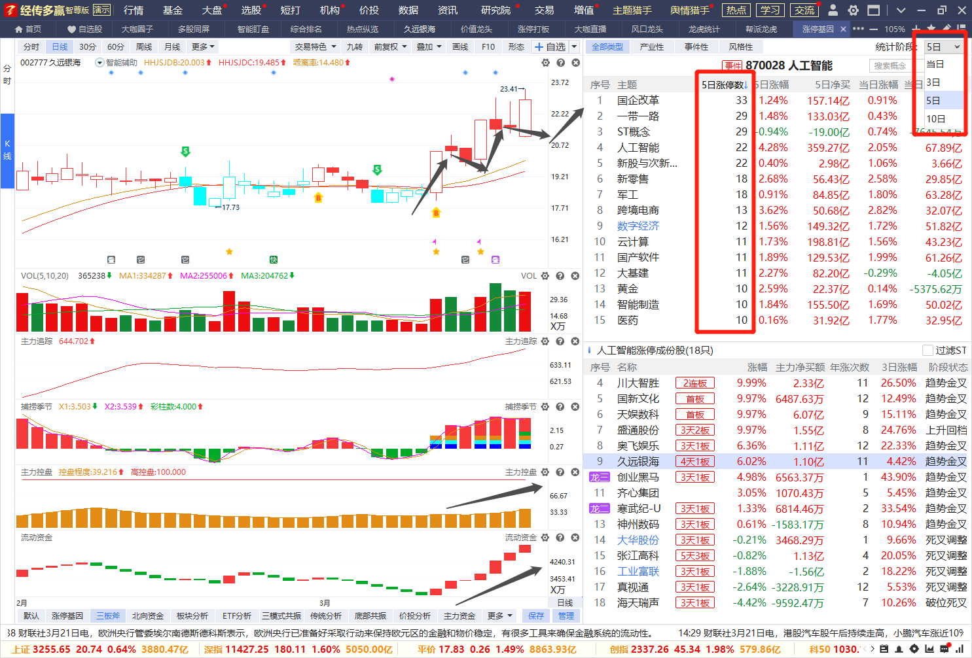
涨停基因-捕捉主题强势股
阶段涨停板数据较多的主题
代表资金集中，赚钱效应
国企改革、一带一路、人工智能、军工、数字经济、云计算、国产软件等
盈利模型：
涨停复制、连板加速、
强者恒强

Slide 13
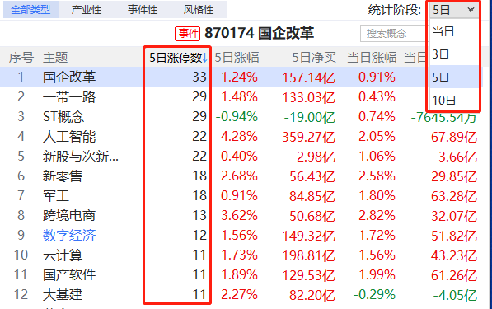
涨停基因-阶段内涨停板最多主题
统计阶段：
当日、3日、5日、10日出现
涨停股的主题情况
主题的涨停数排名
涨停板越多，说明主题阶段内越强势，资金炒作越活跃
主题的延续性越强，主题持续涨停股的可能性越大

Slide 14
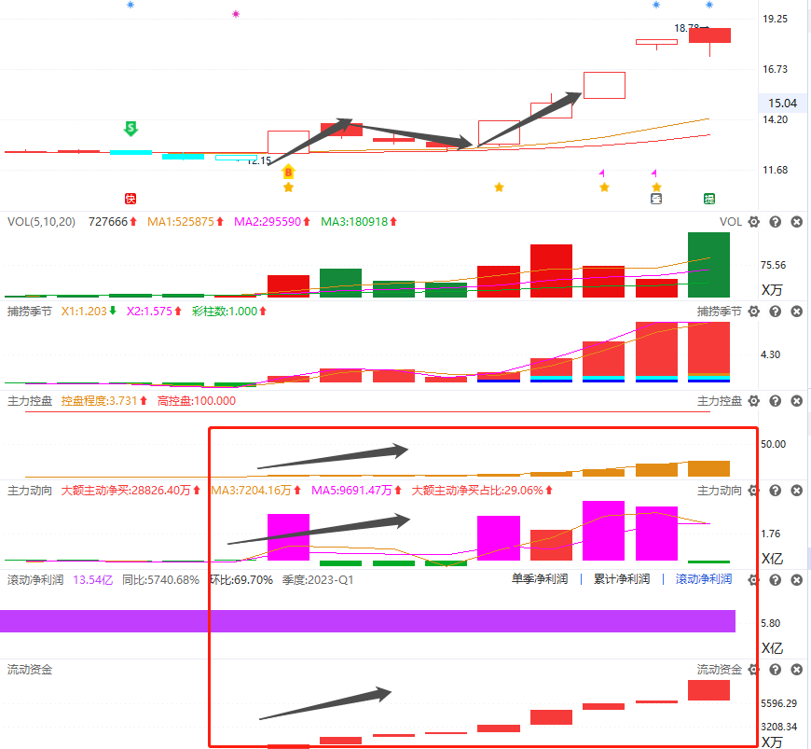
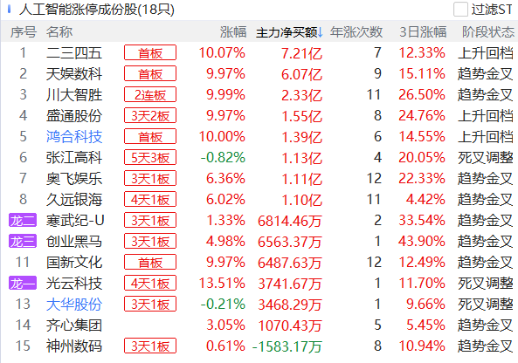
选择最强主题后对应个股机会
结合个股不同形态的涨停板投资机会
关于买卖：趋势金叉的个股找60分钟买点，卖点死叉减仓做波段，双S点破位止盈！

Slide 15
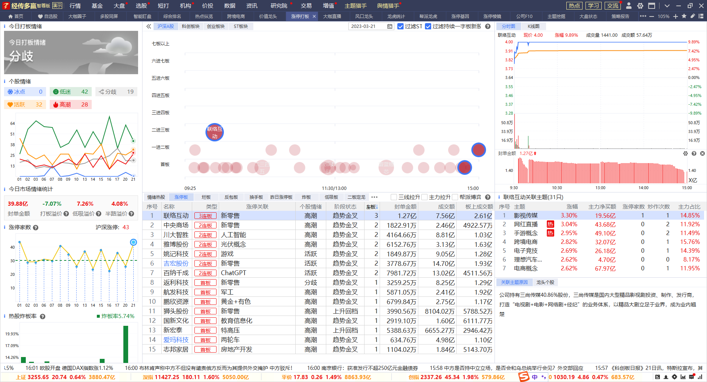
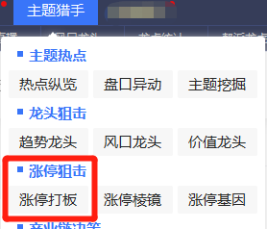
涨停狙击之涨停打板

Slide 16
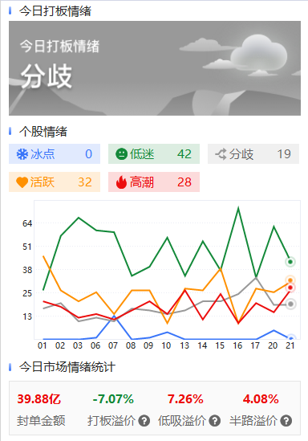
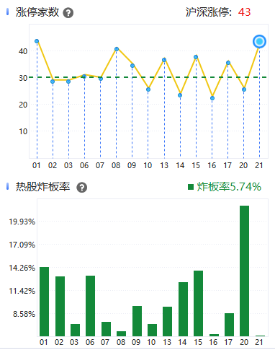
涨停晴雨表-打板情绪

Slide 17
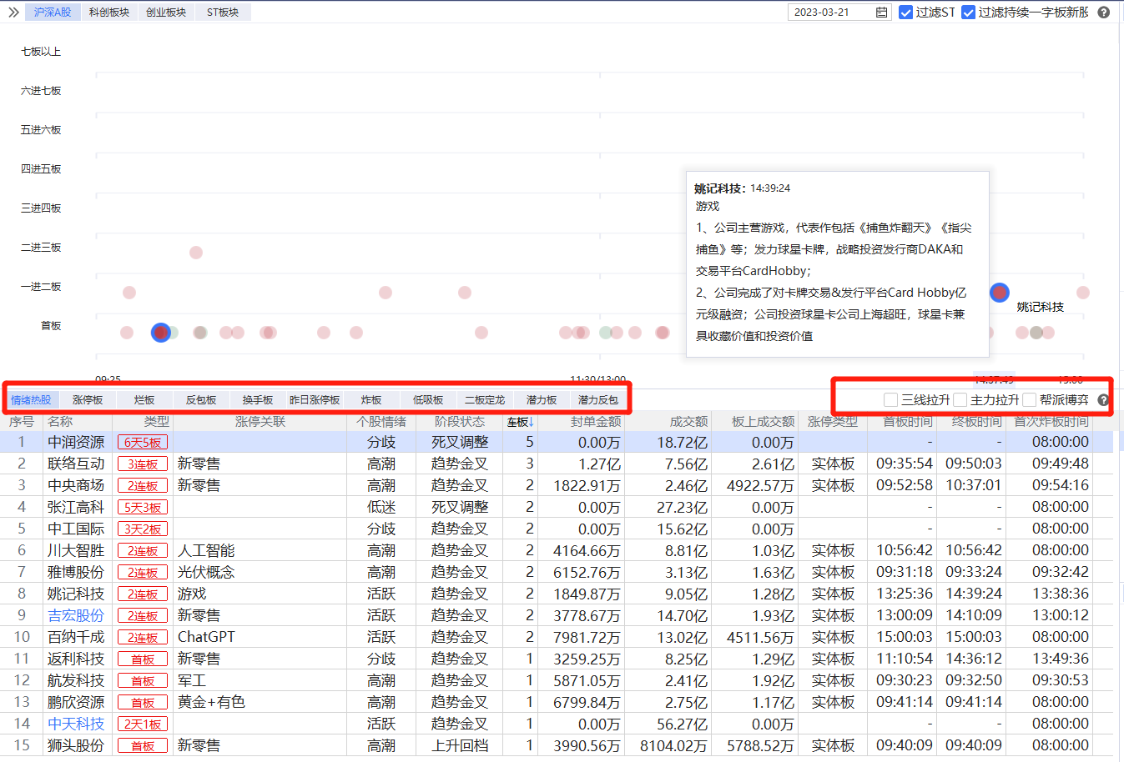
涨停打板-最懂游资的打板工具
叠加L2资金选股，大资金精准锁定
龙头股捕捉机会
主力拉升：今日超大单与大单向上拉升
龙虎博弈：近3日出现龙虎榜席位成交，龙虎榜数据于交易日当天的下午5点左右更新。结合当前个股主题概念，判断是否有溢价机会
L2资金+游资资金结合打板投资机会
主力拉升：超大单资金流入+大单资金流入
龙虎博弈：游资资金大幅参与

Slide 18
涨停打板-涨停栏目说明
涨停板监控
情绪热股：N日N板，市场热度人气高
涨停板：当前涨停的个股
烂板：当天涨停开板后重新涨停，俗话说“烂板出大妖”，只有经历过涨停价分歧，参与人数足够多，妖股才能形成。
反包板：前日涨停，昨日收阴线，今日涨停反包，表示经历过主力洗盘，再次拉升，强势做多！
换手板：高换手率的涨停板，高换手意味着大量资金进出，交易相对活跃。
打板监控
炸板：当天涨停后开板，未涨停，开板后如果主力资金持续吸筹，强势做多！
低吸板：昨日收盘涨停，今日出现股价低走的情况，热门股状况下，主力资金反炒做多！
二板定龙：赵老哥独门心法口诀！连续出现两个涨停板后，继续高开！主力资金加速，结合热门概念，寻找溢价机会
潜力板：今天潜力涨停个股，叠加主力资金精准锁定强势龙头股！
潜力反包：前日涨停，昨日收阴线，今日股价有涨停反包趋势，表示经历过主力洗盘，再次拉升，强势做多！
昨日涨停板：昨日收盘涨停个股
游资打板独门心法

